Slide 1
本页不打印
修订记录
课程编码 | 适用产品 | 产品版本 | 课程版本ISSUE
Module 08 Flume | FusionInsight | FusionInsight HD V100R002C60 | V1.0
开发/优化者 | 时间 | 审核人 | 开发类型（新开发/优化）
zhanyinghua 00335446 | 2016/4/26

Slide 2
Flume交付篇

Slide 3
学完本课程后，您将能够:
了解Flume组件安装部署
了解Flume常用配置参数

Slide 4
部署规划
部署方法
组件配置
健康检查关键指标

Slide 5
Flume部署原则及约束
服务名称 | 角色名称 | 内存最小要求 | 依赖关系 | 角色业务部署原则
Flume | Flume | 4GB | 依赖于HDFS | 分别部署独立节点上，根据数据量配置节点数。
 | MonitorServer | 2GB |  | 分别部署在2个控制节点上

Slide 6
部署规划
部署方法
2.1 扩容部署
2.2 客户端部署
2.3 减容部署
2.4 客户端卸载
组件配置
健康检查关键指标

Slide 7
2.1 扩容部署
安装完成后的集群某组件的服务能力无法满足业务需求，需要对不满足服务能力需求的组件进行扩容。
从操作上可将扩容场景划分成两类：
扩容节点，即往集群中添加更多服务器。
添加服务实例，无论是全新添加服务还是为业务组件添加业务实例，在FusionInsight Manager上的操作均为添加服务实例。

Slide 8
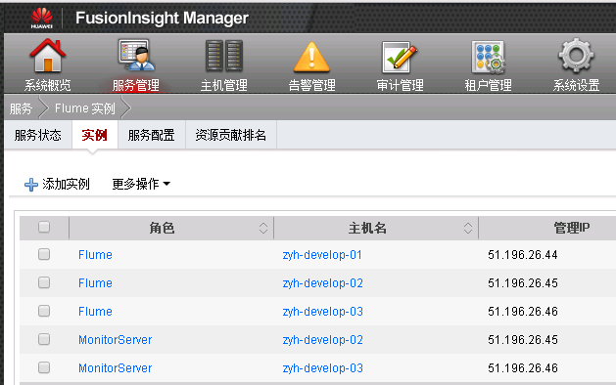
2.1 扩容部署
在安装了Flume服务的集群管理界面，进入“服务管理”界面，点击Flume服务，进入Flume服务界面, 点击“实例”页签，进入Flume实例界面,点击“添加实例”操作。

Slide 9
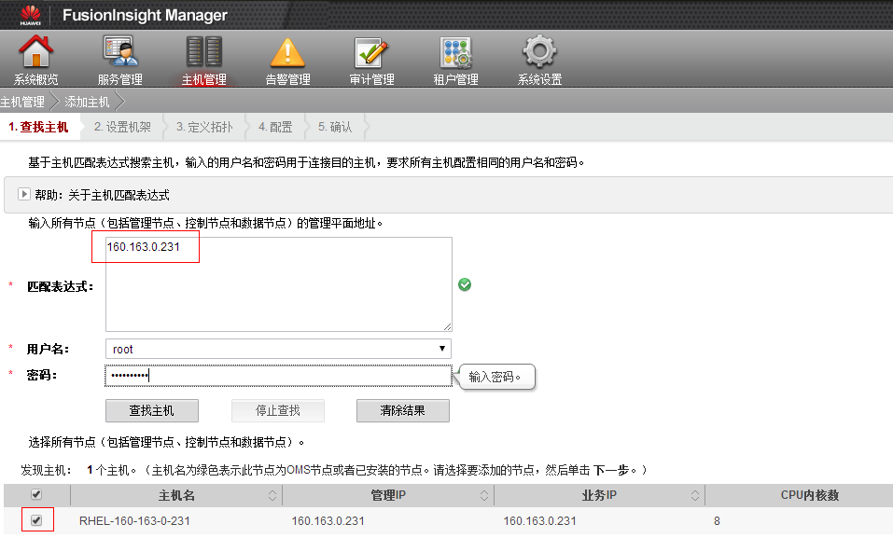
2.1 扩容部署
若扩容主机不再主机列表里，需点击“添加主机”，输入主机IP以及主机root用户密码，点击“发现主机”，选择发现成功的节点，点击“下一步”,在扩容的节点上规划Flume的角色，如Flume，点击“下一步”。

Slide 10
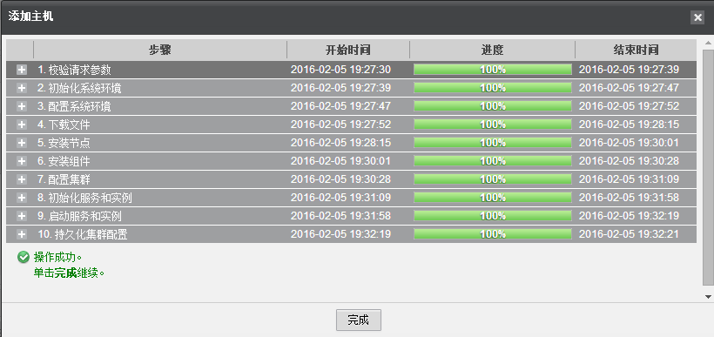
2.1 扩容部署
按照提示步骤完成实例扩容。

Slide 11
部署规划
部署方法
2.1 扩容部署
2.2 客户端部署
2.3 减容部署
组件配置
健康检查关键指标

Slide 12
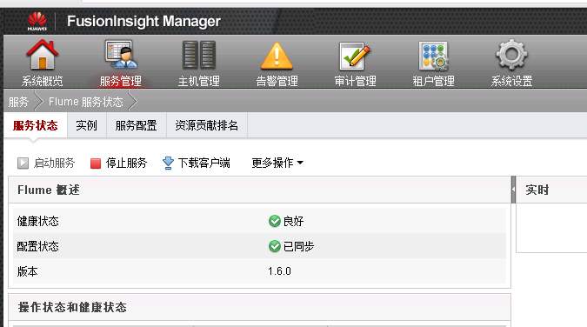
2.2客户端部署
点击“服务管理>Flume>实例”，进入Flume服务界面，然后点击“下载客户端”按钮，将客户端下载在本地。

Slide 13
2.2客户端部署
使用“WinSCP”工具将“FusionInsight_V100R002C60_Flume_Client.tar”文件上传到将要安装Flume服务客户端的节点目录上，例如“/opt”。
解压软件包。进入安装包所在目录，例如“/opt”,执行如下命令解压安装包到本地目录。
cd /opt
tar -xvf FusionInsight_V100R002C60_Flume_Client.tar
执行以下命令进入“/opt”，解压“FusionInsight_V100R002C60_Flume_ClientConfig.tar”文件，生成“FusionInsight_V100R002C60_Flume_ClientConfig”文件夹。
tar -xvf FusionInsight_V100R002C60_Flume_ClientConfig.tar

Slide 14
2.2客户端部署
执行以下命令进入”/opt/FusionInsight_V100R002C60_Flume_ClientConfig/Flume”文件夹，解压”FusionInsight-Flume-1.6.0.tar.gz”文件。
cd /opt/FusionInsight_V100R002C60_Flume_ClientConfig/Flume
tar -xvf FusionInsight-Flume-1.6.0.tar.gz
安装客户端：执行以下命令，将修改的参数信息导入客户端。其中”/opt/FlumeClient”为Flume客户端安装路径，”ip”为MonitorServer角色的“Business IP”地址,两个ip之间使用逗号分隔。
cd /opt/FusionInsight_V100R002C60_Flume_ClientConfig/Flume
./install.sh -d /opt/FlumeClient -f ip -c flume/conf/client.properties.properties -l /var/log/Bigdata

Slide 15
部署规划
部署方法
2.1 扩容部署
2.2 客户端部署
2.3 减容部署
组件配置
健康检查关键指标

Slide 16
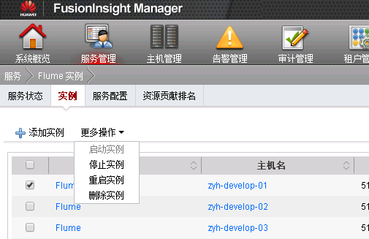
2.3 减容部署
点击“服务管理>Flume>实例”，进入Flume实例界面，选择待减容的实例，点击“更多操作”中的“删除实例”操作。

Slide 17
2.3 减容部署
客户端卸载：
在客户端安装目录下，使用客户端运行时帐号执行如下的命令卸载客户端：
客户端安装录/fusioninsight-flume-1.6.0/inst/uninstall.sh

Slide 18
部署规划
部署方法
组件配置
健康检查关键指标

Slide 19
3.1 常用参数说明及配置建议-Flume Server
参数名称 | 参数值填写规则
server.sources.avro_source.ssl | 是否启用SSL认证（基于安全要求，建议用户启用此功能） true表示启用 false表示不启用
server.sources.avro_source.port | flume server端口号（端口范围：21153-21199）
server.sources.avro_source.bind | flume server使用的IP地址（业务平面）
server.sources.avro_source.keystore | 服务端证书
server.sources.avro_source.keystore-password | 密钥库密码，获取keystore信息所需密码
server.sources.avro_source.truststore | 服务端的SSL证书信任列表
server.sources.avro_source.truststore-password | 信任列表密码，获取truststore信息所需密码
server.channels.file_channel.dataDirs | flume服务端channel保存日志内容的目录 （请确保omm用户有读写或创建该目录权限）
server.channels.file_channel.checkpointDir | flume服务端channel检视点信息的目录 （请确保omm用户有读写或创建该目录权限）
server.sinks.hdfs_sink.hdfs.path | hdfs路径，用于保存客户端采集到的数据

Slide 20
3.1 常用参数说明及配置建议-Flume client
参数名称 | 参数值填写规则
client.sinks.static_log_sink.ssl | 是否启用SSL认证（基于安全要求，建议用户启用此功能） true表示启用 false表示不启用
client.sources.static_log_source.spoolDir | 用户需要采集日志的目录（建议用户对日志内容进行加密存储）
client.sources.static_log_source.trackerDir | flume客户端保存读取日志文件信息的目录（请确保客户端运行时用户有读写或创建该目录权限）
client.channels.static_log_channel.dataDirs | flume客户端保存日志内容的目录（请确保客户端运行时用户有读写或创建该目录权限）
client.channels.static_log_channel.checkpointDir | flume客户端检视点信息的目录（请确保客户端运行时用户有读写或创建该目录权限）
client.sinks.static_log_sink.hostname | flume服务端IP地址（业务平面） 与服务端保持一致
client.sinks.static_log_sink.port | fLume服务端 端口号（端口范围：21153-21199） 与服务端保持一致
client.sinks.static_log_sink.keystore | 客户端证书
client.sinks.static_log_sink.keystore-password | 密钥库密码，获取keysore信息所需密码
client.sinks.static_log_sink.truststore | 客户端的SSL证书信任列表
client.sinks.static_log_sink.truststore-password | 信任列表密码，获取truststore信息所需密码

Slide 21
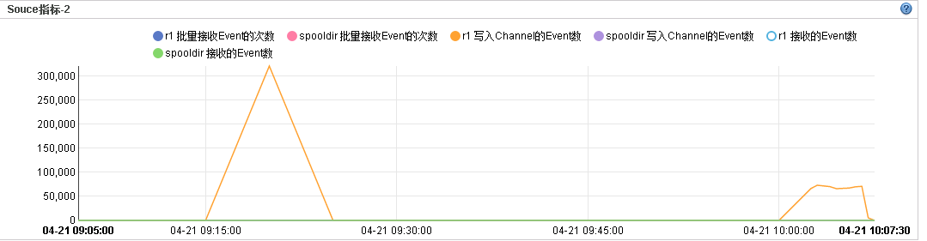
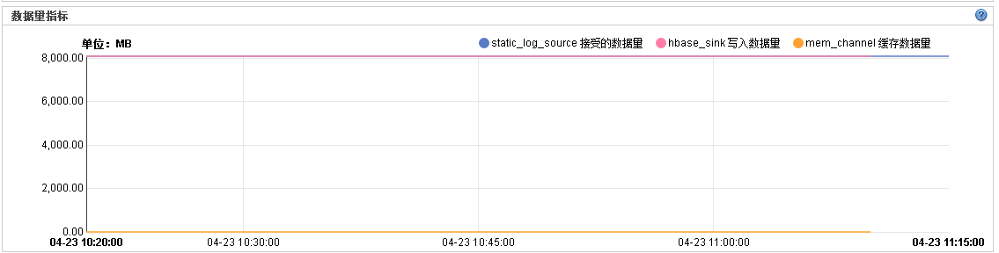
3.2 监控告警配置
点击“服务管理>Flume>实例”，进入Flume实例界面，可以查看当前Flume的监控指标信息，如图：

Slide 22
部署规划
部署方法
组件配置
健康检查关键指标

Slide 23
4 健康检查关键指标
服务健康状态
指标项名称：服务状态
指标项含义：检查Flume服务状态是否正常。如果状态不正常，则认为不健康。
恢复指导：如果该指标项异常，建议参见告警进行处理。
检查告警
指标项名称： 告警信息
指标项含义：检查主机是否存在未清除的告警。如果存在，则认为不健康。
恢复指导：如果该指标项异常，建议参见告警进行处理。

Slide 24
习题
Flume服务端部署依赖的组件是（ ）。
A．HDFS
B．MapReduce
C．Yarn
D．HBase
Notes:
答案：A

Slide 25
习题
Flume客户端部署当前需要人工动手完成部署（ ）。
A．是
B．否
Notes:
答案：A

Slide 26
Flume客户端部署时必须要先部署Flume服务端
Notes:
思考1答案
是，因为Flume客户端下载需要建立在已经对应的服务上

Slide 27
本章主要介绍了Flume产品的安装与部署，分别从安装前的准备工作、安装过程、健康检查几个方面进行详细介绍。通过本章的学习，能够清楚Flume的安装部署流程，并能够自行安装Flume，同时能够进行简单问题的处理。

